Slide 1
INSTALACION DE UNA COMPUTADORA

Slide 2
ANTES DE CONECTAR SU COMPUTADORA
Debes elegir el lugar adecuado para instalar tu computadora es aquel que te permita trabajar cómodamente y que resguarde la seguridad física de tu equipo, para ello debes tener presente los siguientes puntos:

Slide 3
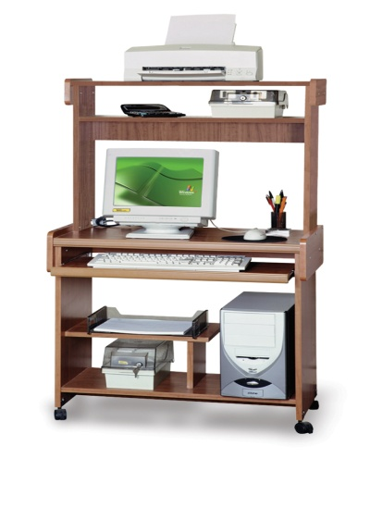
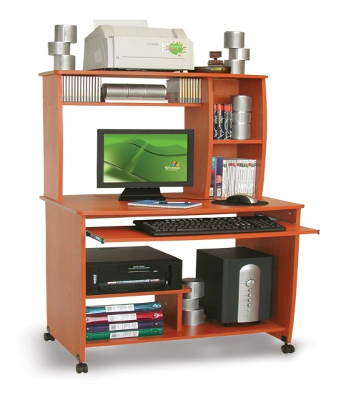
Para que tu equipo tenga una larga vida útil, no debe guardarse dentro de un mueble que impida su buena ventilación, ya que algunos de sus componentes podrían sobrecalentarse. Para esto debes tomar en cuenta el tamaño de tu equipo.

Slide 4
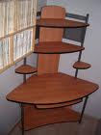
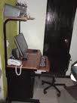
Con finalidad de evitar el cansancio visual, verifiqué que la luz del cuarto donde se instalará la computadora sea suficiente (ni excesiva que deslumbre, ni demasiado poca). Se recomienda también que la luz natural no incida directamente en la pantalla.

Slide 5
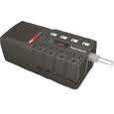
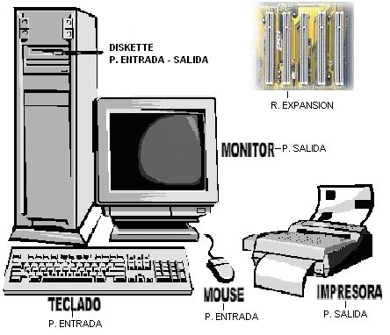
Para evitar accidentes, asegúrate de que existan contactos de energía eléctrica cercanos al lugar que hayas elegido

Slide 6
Una vez ubicada
Procedes a ubicar los elementos el chasis es el receptor de los cables que provienen de los dispositivos externos de tu computadora tales como: el ratón, teclado, monitor, bocinas, impresora, escáner, módem externo y otros menos comunes como el micrófono y la web Cam.

Slide 7
Conexión del TECLADO.
Este dispositivo requiere un sólo cable de señal que debe insertarse en la entrada o puerto indicado. Frecuentemente se encuentra junto a la entrada del ratón y puedes diferenciarlos por sus símbolos y colores.
Algunos teclados tienen un conector USB, si este es tu caso, insértalo en la entrada (2).

Slide 8
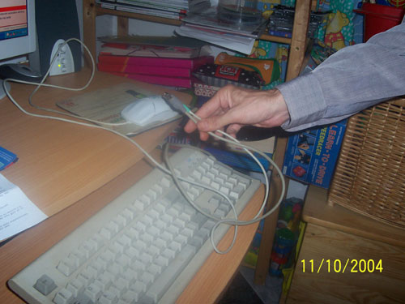
Conexión del RATÓN.
Este dispositivo requiere de un cable de señal con un conector que debe ser insertado en la computadora en la entrada o puerto indicado.
Al igual que el teclado, el conector del ratón también puede ser de tipo USB o serial. De ser así insértalo en la entrada (2) ó (6), según corresponda.

Slide 9
Conexión de las bocinas externas
Las bocinas externas requieren conectar el cable de tipo "plug" macho a la parte posterior del chasis, en la entrada que se indica.
Cabe aclarar que algunos equipos cuentan con bocinas internas, las cuales no requieren conexión.

Slide 10
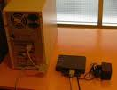
Conexión del MÓDEM
Actualmente las computadoras modernas traen el módem integrado y sólo requieren de una línea telefónica.
Recuerda que este dispositivo te permitirá conectarte a Internet, pero deberás contratar los servicios de algún proveedor de este servicio.

Slide 11
Conexión de la IMPRESORA.
La impresora requiere de dos cables para su funcionamiento: el cable de señal, también llamado "paralelo" o "RS232" que tiene un conector DB25, el cual debe ser insertado en la entrada indicada del chasis, y el cable de alimentación, que se conecta a una fuente de energía.
El cable de señal, en las impresoras actuales, también puede ser del tipo USB, en cuyo caso deberás insertarlo en la entrada (2).

Slide 12
Conexión del MONITOR.
Al igual que la impresora, el monitor requiere de dos cables: el cable de señal, que sale del monitor y termina en un conector tipo DB15, que se inserta en la entrada indicada del chasis. Es necesario asegurar los tornillos que tiene. El otro cable es de alimentación y va de la parte posterior de tu monitor, a una fuente de energía.

Slide 13
FUENTE DE ALIMENTACIÓN
Como cualquier aparato electrónico, la computadora necesita energía eléctrica para su operación. Para tal efecto, tu equipo cuenta con un cable de corriente, con un extremo a conectar en la fuente de alimentación que esta en la parte posterior del chasis,
y el otro directamente a la fuente de energía.
Es recomendable usar un regulador para nivelar los voltajes eléctricos así como la energía total q llega.

Slide 14
Ahora estas listo Para usar tu equipo

